Slide 1


Slide 2
1
数值型数据的表示方法
2
字符的表示方法

Slide 3
重点：数值型数据的表示
1、进位计数制及其相互转换
（二--八--十--十六进制间的转换）
2、机器数
3、IEEE754标准浮点表示格式

Slide 4
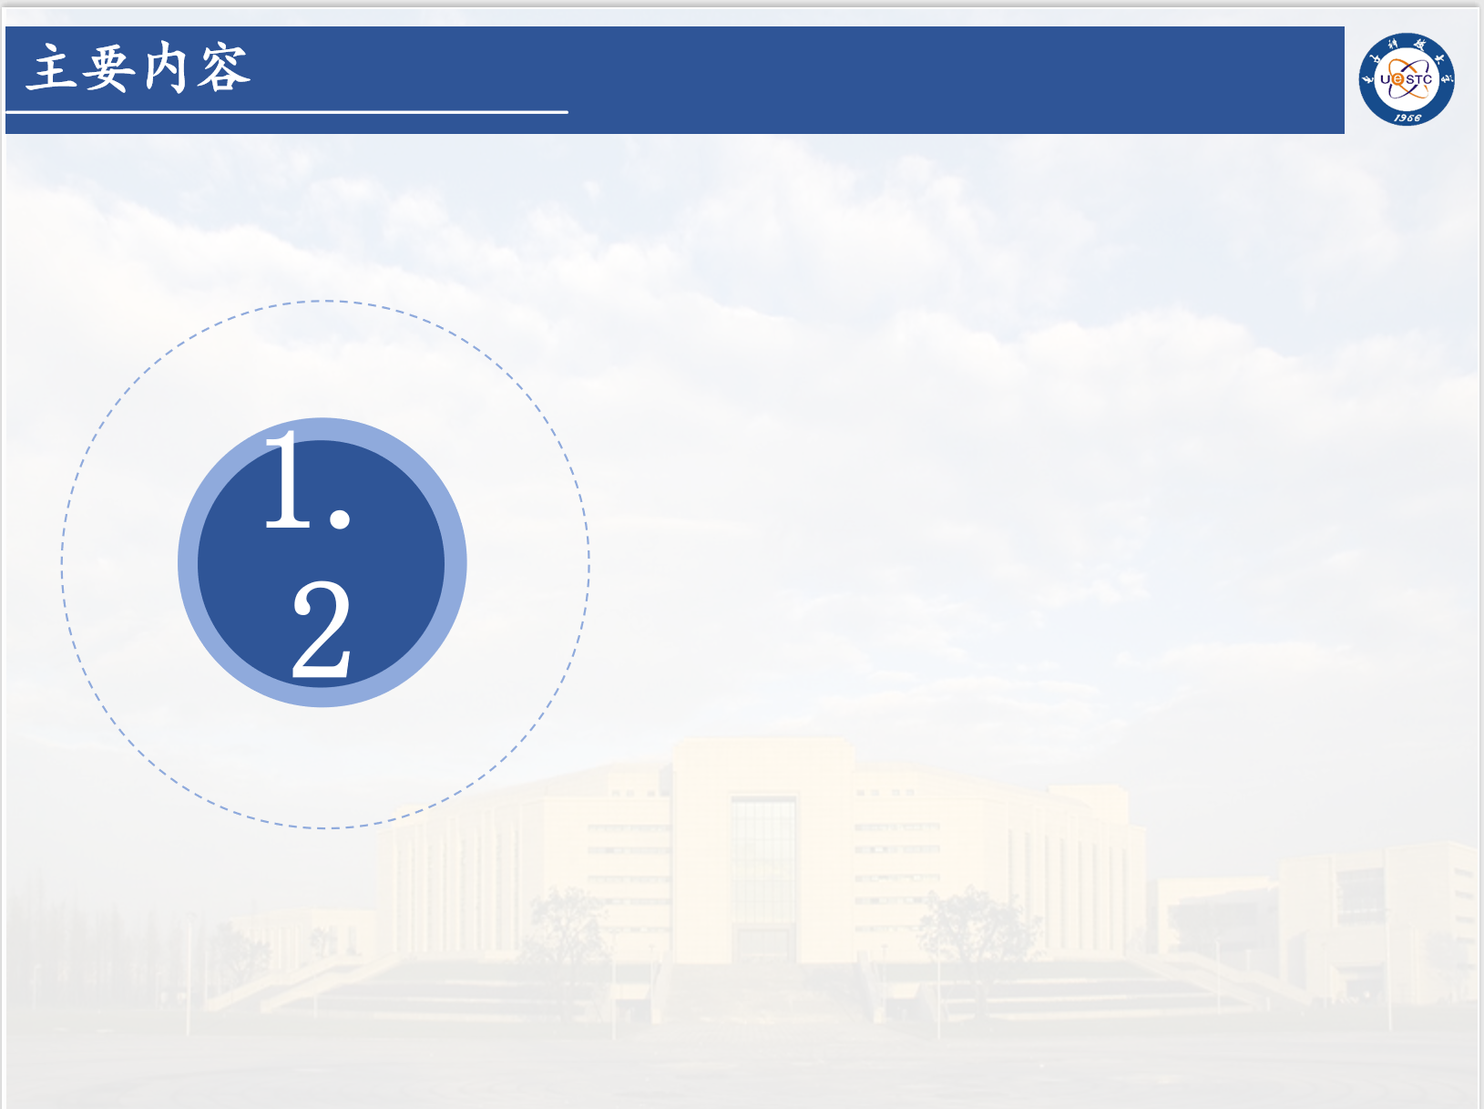
计算机中的信息表示
（数制与码制）
1.1.1、进位计数制及其相互转换
1.1.2、带符号数的表示
1.1.3、数的定点表示和浮点表示

Slide 5

知识点：1、进位计数制及其相互转换
（二--八--十--十六进制间的转换）
2、机器数
3、IEEE754标准浮点表示格式
4、能直接被CPU访问的操作数存放位置
5、寻址方式
第二部分
数值型
非数值型
数据型
信息
指令
微指令
控制型

Slide 6
1.2.1 进位计数制及其相互转换
一、 进位计数制
1. 常用的进位制
（1）2进制,0,1
（2）8进制:0,1,2,…,7
（3）16进制:0,1,2,…,9,A,B,C,D,E,F
（4）2-10进制:4位2进制数表示一位10进制数

Slide 7
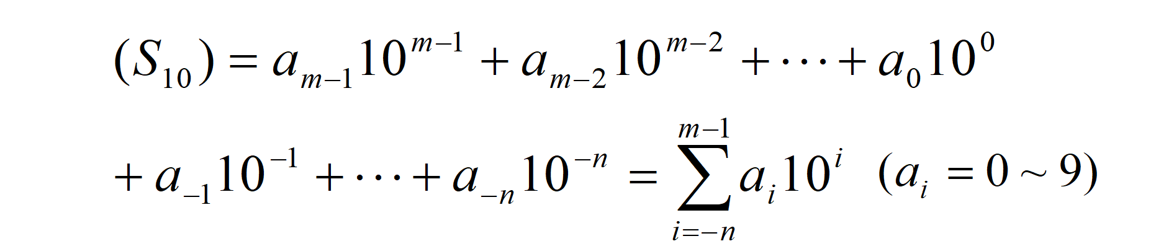
2. 十进制计数
(1) 基数为十(计数的符号个数):0～9
(2) 位权为:10^{i}
如果有m位整数，n位小数。则：

Slide 8
3. 二进制计数
(1) 基数为二(计数的符号个数):0～1
(2) 位权为:2^{i}
如果有m位整数，n位小数。则：
例：(101.1)₂
=1×2²＋0×2¹＋1×2⁰＋1×2⁻¹=5.5
(11110101.001)₂ =2⁷+2⁶+2⁵+2⁴+0+2²+0+2⁰+0+0+2⁻³=245.125

Slide 9
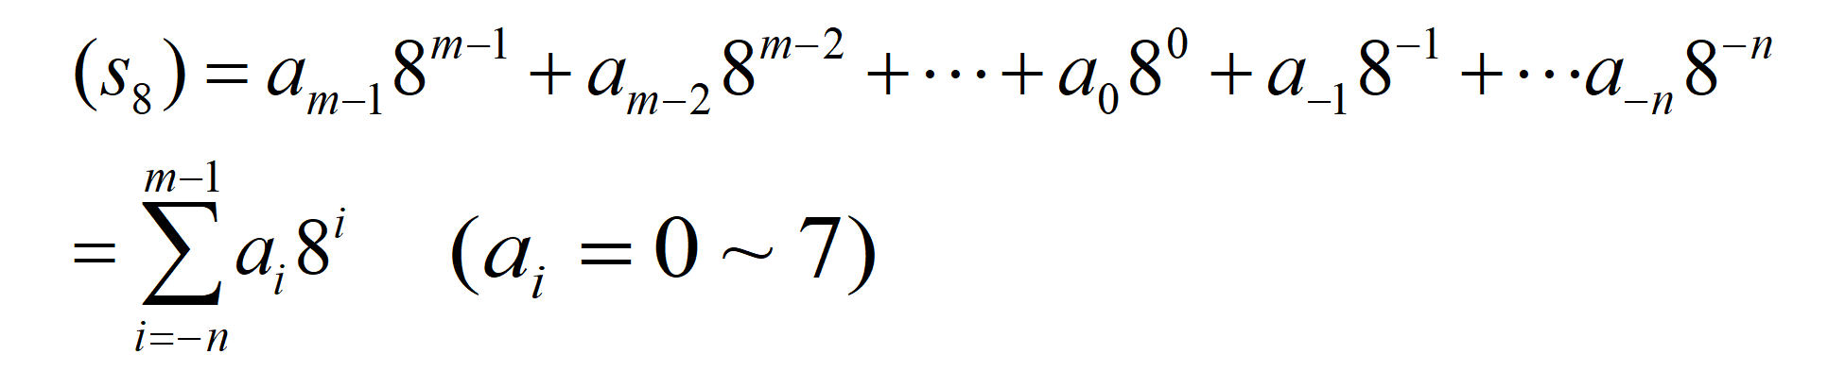
4. 八进制计数
(1) 基数为二(计数的符号个数):0～7
(2) 位权为:8^{i}
如果有m位整数，n位小数。则：
例：(12.4)₈
=1×8¹＋2×8⁰＋4×8^{－1}=10.5
(365.1)₈=3×8²＋6×8¹＋5×8⁰＋1×8^{－1}=245.125

Slide 10
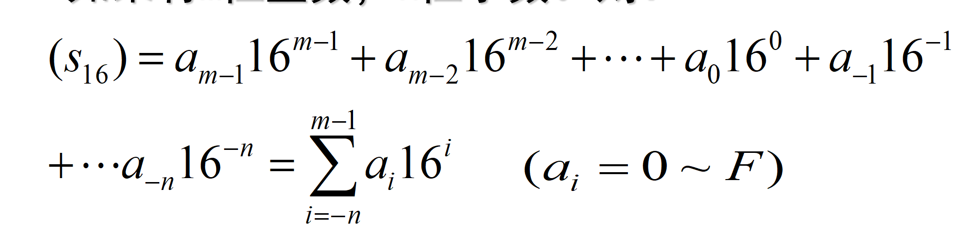
5. 十六进制计数
(1) 基数为(计十六数的符号个数):0～F
(2) 位权为:16^{i}
如果有m位整数，n位小数。则：
例：(3A6)₁₆
=3×16²＋10×16¹＋6×16⁰=934
(F5.2)₁₆ =15×16¹＋5×16⁰ ＋2×16⁻¹=245.125

Slide 11
1.2.1 进位计数制及其相互转换
二、 进制之间的转换
1. 二进制与十进制间的转换
(1) 十进制数转换为二进制数
整数部分：除以2取余数，直到商为0为止。
小数部分：乘以2取整数，直到小数为0(或到达要求精度)为止。
例
：(25.875)₁₀＝
(11001.111)₂

Slide 12
1. 二进制与十进制间的转换
(2) 二进制数转换为十进制数
按权位展开求和。
例： (11.1)₂
=1×2¹＋1×2⁰＋1×2⁻¹ =3.5

Slide 13
2. 八进制、十六进制与二进制数的转换
(1) 二进制数转换为八进制数
从小数点起每三位一组，整数部分不够三位时在前面添0，小数部分不够三位时在后面添0。
例1: (1011101.0110101)₂=
=(135.324)₈
00
00
(2) 二进制数转换为十六进制数
从小数点起四位一组，整数部分不够四位的在前面添0，小数部分不够四位的在后面添0。
0
例2：(1011101.0110101)₂=
0
(5D.6A)₁₆

Slide 14
(3) 八进制数和十六进制数转换为二进制数
按(1)(2)的逆过程进行转换。
八进制数转换为二进制数：每1位八进制数字写成3位二进制数字即可。
(135.324)₈
=(001011101.011010100)₂
十六进制数转换为二进制数：每1位十六进制数字写成4位二进制数字即可。
(5D.6A)₁₆
=(01011101.01101010)₂

Slide 15
4. 十进制数与八进制数、十六进制数间的转换（了解）
(1) 十进制数转换为八进制数、十六进制数
整数部分除以8、16取余数，直到商为0止。
小数部分乘以8、16取整数，直到小数为0或到要求精度止。
(2) 八进制数、十六进制数转换为十进制数
按权位展开求和。

Slide 16
例1：(369)₁₀=(561)₈=(171)₁₆
8
369
余数
余数
16
369
8
46
…1 a₀
16
23
…1 a₀
8
5
…6 a₁
16
1
…7 a₁
0
…5 a₂
0
…1 a₂
例2：(561)₈=(369)₁₀
(561)₈ =5×8²+6×8¹+1×8⁰=5×64+6×8+1=369
例3：(171)₁₆=(369)₁₀
(171)₁₆ =1×16²+7×16¹+1×16⁰
=1×256+7×16+1=369

Slide 17
三、 二进制数的特点
(1)二进制数只有0和1两个数码，故可以用晶体管
的通、断或脉冲的有无来表示一位二进制数。
(2)二进制数运算规则简单，其特点是逢二进一，
借一当二。
加法：0＋0＝0；0＋1＝1；1＋0＝1；1＋1＝10
减法：0－0＝0；0－1＝1；1－0＝1；1－1＝0
乘法：0×0＝0；0×1＝0；1×0＝0；1×1＝1
除法：0÷1＝0；1÷1＝1

Slide 18
例：1101＋1011＝
11000
1101
+1011
11000
11101－10011＝
01010
11101
－10011
01010

Slide 19
110×101=
11110
10010001÷1011
＝1101(余10)
110
×101
1
1
0
1
1011
10010001
110
000
110
1011
111
0
1011
11110
0
11
1
1011
10

Slide 20
计算机中的信息表示
（数制与码制）
1.2.1、进位计数制及其相互转换
1.2.2、带符号数的表示
1.2.3、数的定点表示和浮点表示

Slide 21
1.2.2 带符号数的表示
1. 数的符号表示法
约定： “0”表示正号“+”；
“1”表示负号“-”。
表示形式为：
0 | 1 | 0 | 0 | 1 | 0 | 1 | 0 |  | 1 | 1 | 0 | 0 | 1 | 0 | 1 | 0
符号位
数值部分
符号位
数值部分

Slide 22
2. 原码、反码和补码
(1)原码
编码规则如下：
最高位为符号位，其余各数值位取原值不变。
表示形式如下：
正数 | 0 | 取原值不变 | 负数 | 1 | 取原值不变
符号位
数值部分
符号位
数值部分

Slide 23
0的两种表示形式：
[+0]原=0 0000000；
[-0]原 =1 0000000
8位的原码，表示范围为：+127～-127。
[+127]原 =0 1111111
[–127]原 =1 1111111
备注：符号位不是数值的一部分，它们是人为约定的，0为正，1为负。所以符号位在运算中要单独处理，不能当作数值的一部分直接参加运算。
绝对值参与运算，符号位单独处理

Slide 24
(2) 反码
编码规则如下：
① 对于正数(设字长为8位)
[X]_{反}=[X]_{原}（X≥0）
② 对于负数
符号位仍为“1”，各数值位“按位取反”。
如：X₁＝＋1001表示为 X_{1反}=01001
X₂＝－1001表示为 X_{2反}=10110

Slide 25
“0”的两种表示形式:
[+0]反=0 0000000
[-0]反 =1 1111111
8位反码表示的数值范围为：+127～-127。
[+127]反=0 1111111
[-127]反 =1 0000000
备注：反码就是除符号位外，用同样字长的全1码减去该数的绝对值而得，所以反码称为1的补码。

Slide 26
(3)补码
补码的编码规则如下：
(a) 对于正数(字长=8位)
[X]_{补}=[X]_{原} (即X≥0时)
(b) 对于负数(字长=8位)
符号位仍为“1”，各数值位“按位取反,末位再加1”，即：
[X]_{补}= =[X]_{反}+1 (即X<0时)
保证符号位不变
例： X₁＝+10011表示为 X_{1补}=010011
X₂＝-01010表示为 X_{2补}=110110

Slide 27
“0”的表示形式：
[+0]补=[-0]补= 0 0000000
重要结论：“0”的原码和反码都有两种，补码只有唯一的这一种！
8位补码，表示范围为：+127～-128
即：
[+127]补=0 1111111；
[-128]补 =1 0000000
【注意】8位补码可以比原码、反码多表示一个负数，即-128

Slide 28
(4)移（增）码（了解）
在计算机中，移码通常用于表示浮点数的阶码。由于阶码一般取整数，所以移码通常只用于整数的表示。
对定点整数,移码的定义是：
[ｘ]_{移}＝2^{n}＋ｘ，其中－2^{n}≤ｘ≤ 2^{n}
（X为阶码的真值，n为移码数值部分的位数）
等价于将X正向平移或者增加2^{n} ，因此称为移码或增码

Slide 29
例：若阶码数值部分为5位,以ｘ表示真值，则
[ｘ]移＝2⁵＋ｘ 2⁵＞ｘ≥－ 2⁵
注意：移码的表示范围和补码一致，0只有一种表示方式，只是符号位正好相反。
正数：将原码符号位变反得到移码
负数：将原码连同符号位一起变反后末位加1得到移码

Slide 30
计算机中的信息表示
（数制与码制）
1.2.1、进位计数制及其相互转换
1.2.2、带符号数的表示
1.2.3、数的定点表示和浮点表示
第二部分《计算机组成》里介绍

